Slide 1
KOMPUTER APLIKASI DESAIN GRAFIS II
(ADOBE PHOTOSHOP)
M11
.
LAYOUT
DOSEN
Ganjar Miftahuddin, M.Ds

Slide 2
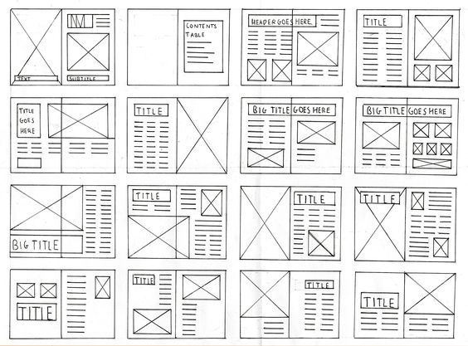
KOMPUTER APLIKASI DESAIN GRAFIS II
(ADOBE PHOTOSHOP)
LAYOUT
Layout adalah penataan elemen desain dalam kaitannya dengan bidang untuk membentuk penataan artistik. Ini juga dapat disebut sebagai bentuk dan manajemen lapangan. Tujuan utama tata letak adalah untuk menyajikan elemen gambar dan teks dengan cara yang berkomunikasi dan membuatnya lebih mudah bagi pembaca untuk menerima informasi yang disajikan.
M11
.

Slide 3
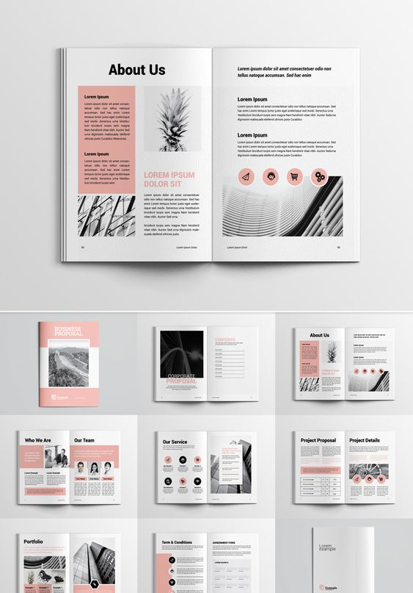
KOMPUTER APLIKASI DESAIN GRAFIS II
(ADOBE PHOTOSHOP)
TUJUAN
LAYOUT
Tujuan utama layout adalah menampilkan elemen gambar dan teks agar menjadi komunikatif dalam sebuah cara yang dapat memudahkan pembaca menerima informasi yang disajikan.
M11
.

Slide 4
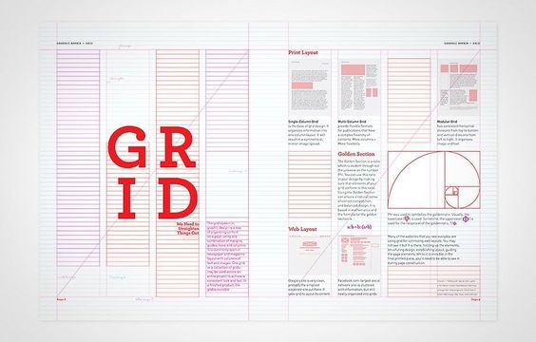
KOMPUTER APLIKASI DESAIN GRAFIS II
(ADOBE PHOTOSHOP)
GRID SYSTEMS
Sebuah grid diciptakan sebagai solusi terhadap permasalahan penataan elemen-elemen visual dalam sebuah ruang. Grid systems digunakan sebagai perangkat untuk mempermudah menciptakan sebuah komposisi visual. Melalui grid system seorang perancang grafis dapat membuat sebuah sistematika guna menjaga konsistensi dalam melakukan repetisi dari sebuah kompisisi yang sudah diciptakan.
Tujuan dari penggunaan grid systems dalam desain grafis adalah untuk menciptakan suatu rancangan yang komunikatif dan memuaskan secara estetik.
Dan biasanya dapat di hitungan GOLDEN RASIO hitungan rasionya 8 :13
M11
.

Slide 5
KOMPUTER APLIKASI DESAIN GRAFIS II
(ADOBE PHOTOSHOP)
CONTOH
LAYOUT
M11
.

Slide 6
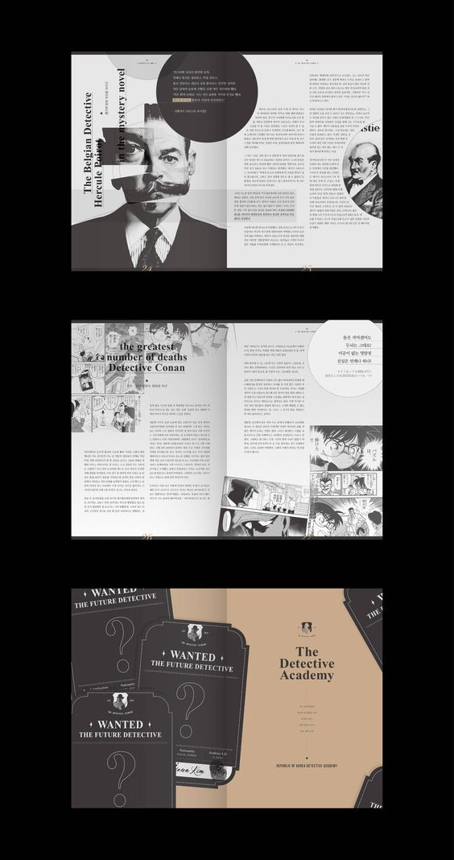
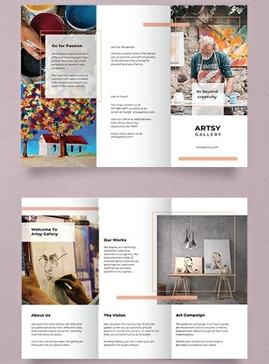
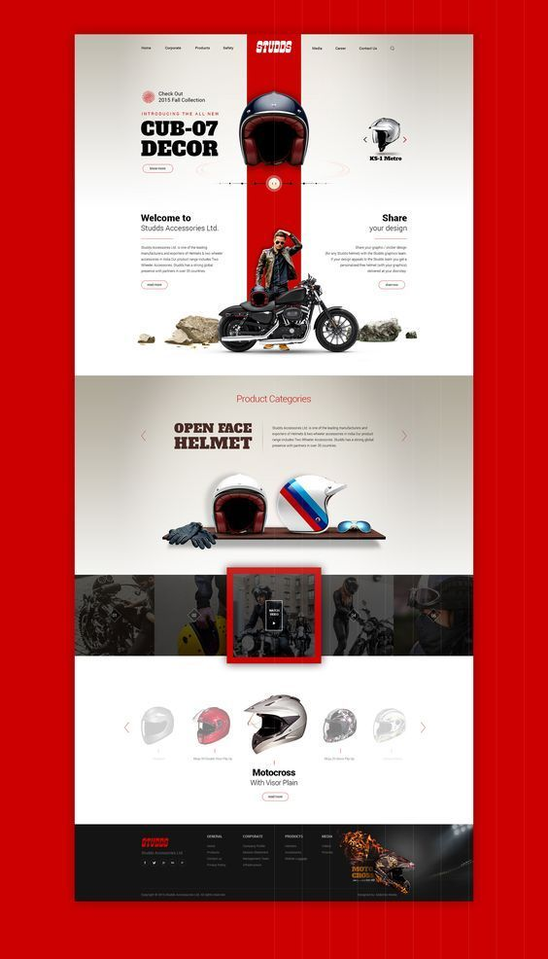
KOMPUTER APLIKASI DESAIN GRAFIS II
(ADOBE PHOTOSHOP)
M11
.

Slide 7
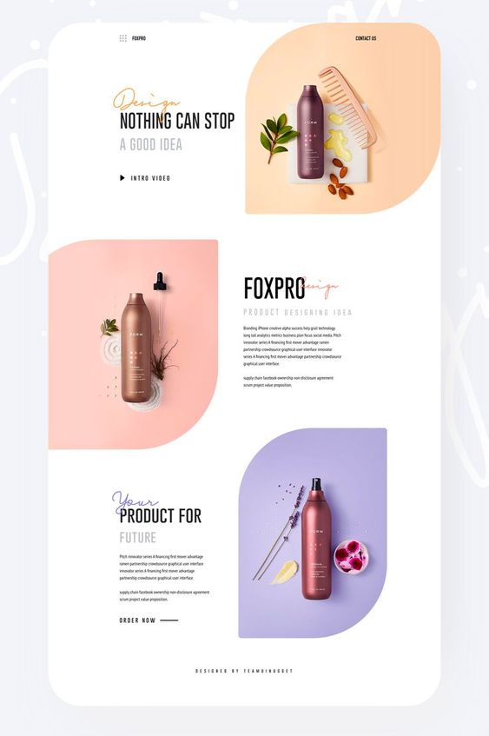
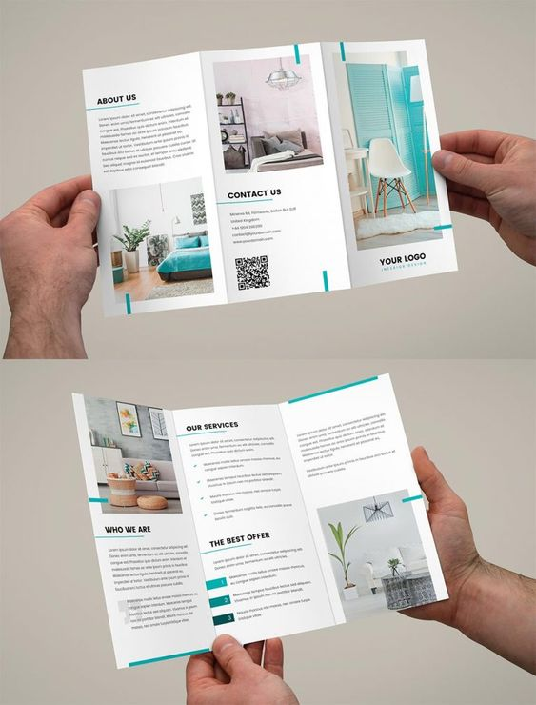
KOMPUTER APLIKASI DESAIN GRAFIS II
(ADOBE PHOTOSHOP)
M11
.

Slide 8
KOMPUTER APLIKASI DESAIN GRAFIS II
(ADOBE PHOTOSHOP)
LATIHAN
LAYOUT
M11
.

Slide 9
KOMPUTER APLIKASI DESAIN GRAFIS II
(ADOBE PHOTOSHOP)
TUGAS MINGGU KE – 11
MEMBUAT LAYOUT
TUGAS:
Sebutkan macam -macam MEDIA CETAK & MEDIA DIGITAL jelskan dan sertakan ukuran mediany juga
Contoh FLAYER ukuran media A5 (14,8 cm x 21,0 cm)
Project layout:
Desain BROSUR
Tema BE YOURSELF (bisa cerita tentang apa saja yg penting tentang anda)
Gunakan FOTO ANDA SENDIRI
Tampilkan GRID SYSTEM pada LAYOUT
Pengumpulan format PDF, beri nama file KELAS_NIM_NAMA
Pengumpulan hari ini, RABU 24 JUNI 2020 jam 17.00 file dikirimkan melalui grup WA.
Pengumpulan tugas merupakan prasarat untuk mendapatkan absen
ISI FILE
Hal 1
Cover (seperti makalah)
Hal 2-3
jenis media cetak & digital
Hal 4
layout BROSUR dengan GRID SISTEM
(depan & belakang)
Hal 5
Desain Final BROSUR
Hal 6
Mockup BROSUR
M11
.

Slide 10
KOMPUTER APLIKASI DESAIN GRAFIS II
(ADOBE PHOTOSHOP)
SELAMAT
BERKARYA
M11
.

